Slide 1
ECA402 – Sistemas de Controle
Aula 07 – Projeto Algébrico de Controladores

Slide 2
Controle de velocidade – cruise control
* Objetivo: manter constante a velocidade de um
veículo, mesmo na presença de distúrbios
Mudanças na inclinação da estrada
Resistência do ar (força de arrasto)
* Funcionamento: A diferença entre a velocidade
atual e desejada gera um sinal de realimentação que
é enviado ao dispositivo atuador, influenciando a
aceleração do veículo
É preciso determinar como a velocidade é influenciada
pela aceleração e pela inclinação da estrada

Slide 3
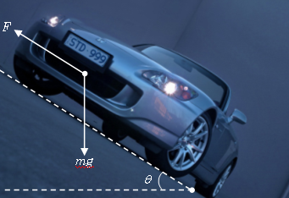
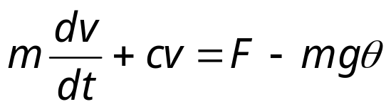
Controle de velocidade – cruise control
* Modelagem matemática: Balanço de momento
v = velocidade desenvolvida pelo automóvel
m = massa do veículo
θ = inclinação da estrada
c = coeficiente de arrasto
F = força gerada pelo motor
F α u
(acelerador)
Aproximação: senθ ≅ θ

Slide 4
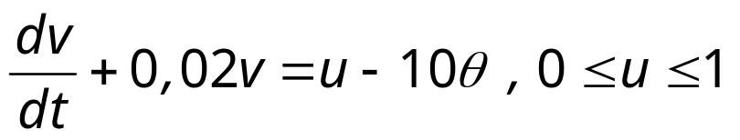
Controle de velocidade – cruise control
• Para um veículo em particular:
- O veículo não vence uma ladeira com inclinação > 10%
- A velocidade máxima é de 50 m/s = 180 km/h
* Especificação de desempenho: Manter constante
a velocidade desenvolvida pelo veículo em
condições estacionárias
Controlador com ação integral - PI

Slide 5
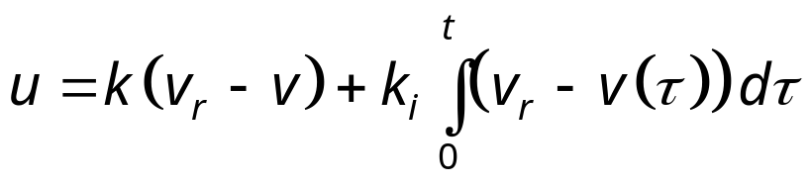
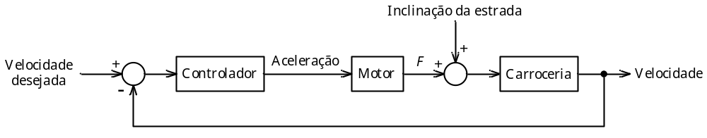
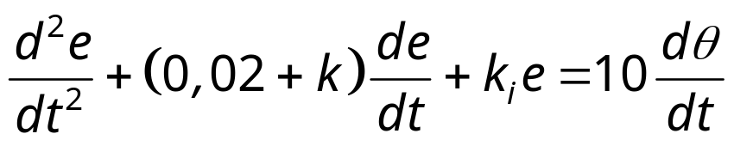
Controle de velocidade – cruise control
* Controlador PI:
* Diagrama de blocos:
• Erro de controle em malha fechada: e = v_{r} - v
Como o erro é influenciado pela inclinação da estrada?

Slide 6
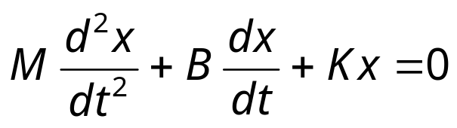
Controle de velocidade – cruise control
• Se θ e e forem constantes ⇒ e = 0
• Analogia com sistema massa-mola-amortecedor:
k_{i} influencia a veloci-
dade da resposta
(resistência mecânica
ao movimento)
k_{p} influencia a
relação de amortecimento

Slide 7
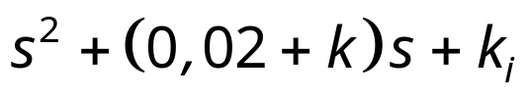


Controle de velocidade – cruise control
• Polinômio característico:
• Comparando com o padrão:
• Para resposta sem oscilações ⇒ ζ = 1
• Logo, o único parâmetro de projeto é a freqüência
natural ω_{n}

Slide 8
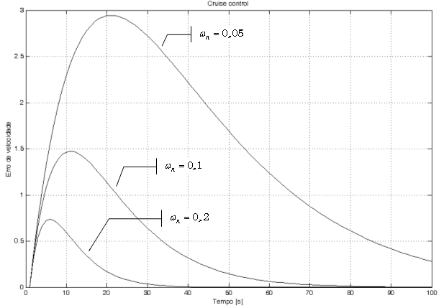
Controle de velocidade – cruise control
* Escolha de ω_{n}:
Erro de controle

Slide 9
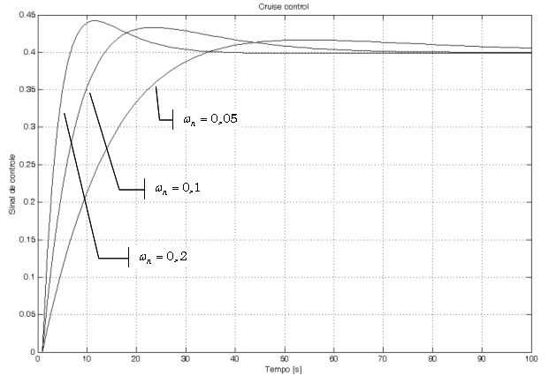
Controle de velocidade – cruise control
* Escolha de ω_{n}:
Escolha razoável:
0,1 ≤ ζ ≤ 0,2
Esforço de controle

Slide 10
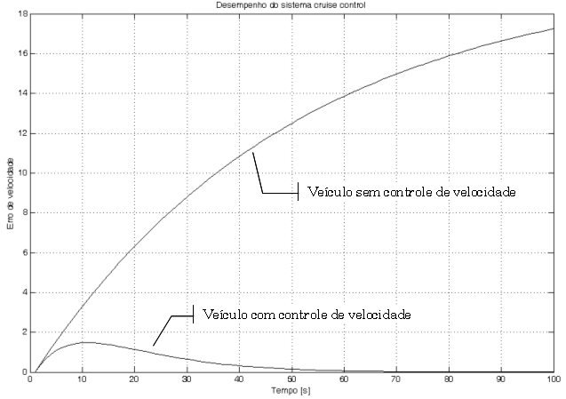
Controle de velocidade – cruise control
* Avaliação do projeto: Resposta a θ = 4% com ζ = 0,1

Slide 11
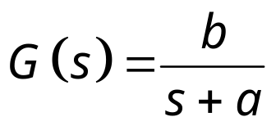
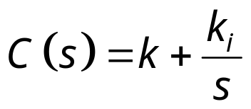
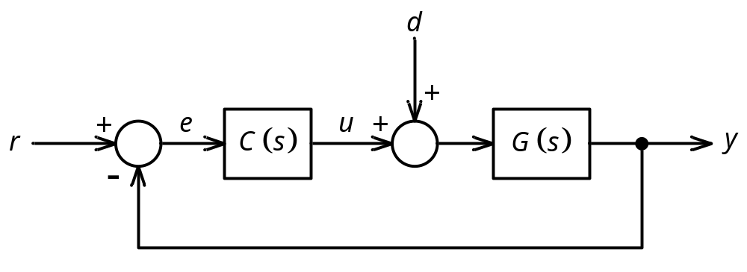
Controle de sistemas de primeira ordem
* Sistema a ser controlado:
* Uma especificação de desempenho: ausência de
erro estacionário para entrada em degrau ⇒ PI
* Sistema em malha fechada:

Slide 12
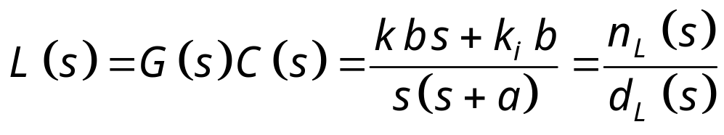
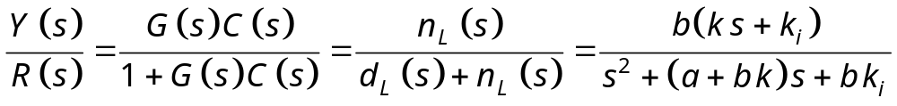
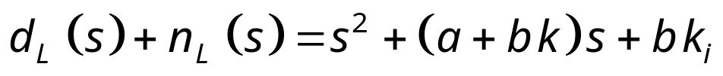
Controle de sistemas de primeira ordem
* Projeto: Função de malha aberta
• Função de malha fechada (de r para y):
• Polinômio característico:

Slide 13
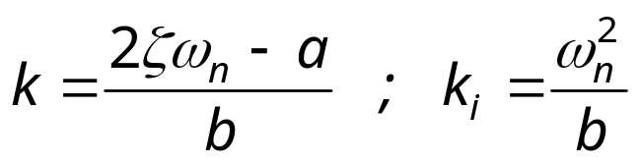
Controle de sistemas de primeira ordem
• Comparando com o padrão:
Projeto por alocação de pólos:
As especificações de desempenho
determinam os pólos em malha fechada, o
que culmina na sintonia de k e k_{i}

Slide 14
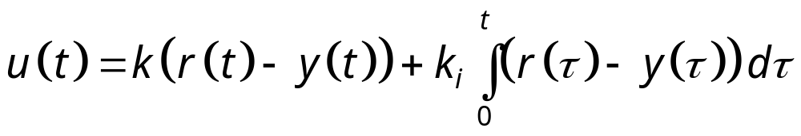
Controle de sistemas de primeira ordem
• Deve-se notar que o sistema em malha fechada
possui um zero real, o que acarreta ultrapassagem
significativa
* Evitando a ultrapassagem: O controlador projetado
fundamenta-se na realimentação do erro de controle:
A ultrapassagem ocorre porque o
controlador reage violentamente a uma
mudança em degrau na referência

Slide 15
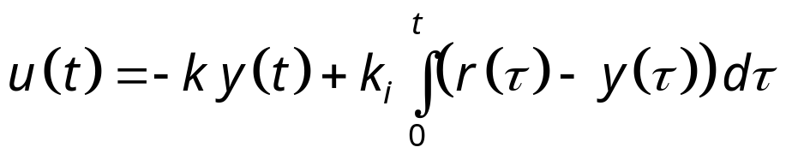
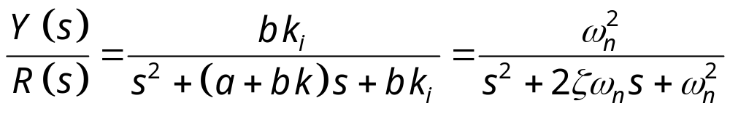
Controle de sistemas de primeira ordem
• Modificando a lei de controle:
• A nova função de transferência em malha fechada
é expressa por:
Não há zero real ⇒ menor ultrapassagem
para o mesmo valor de ζ

Slide 16
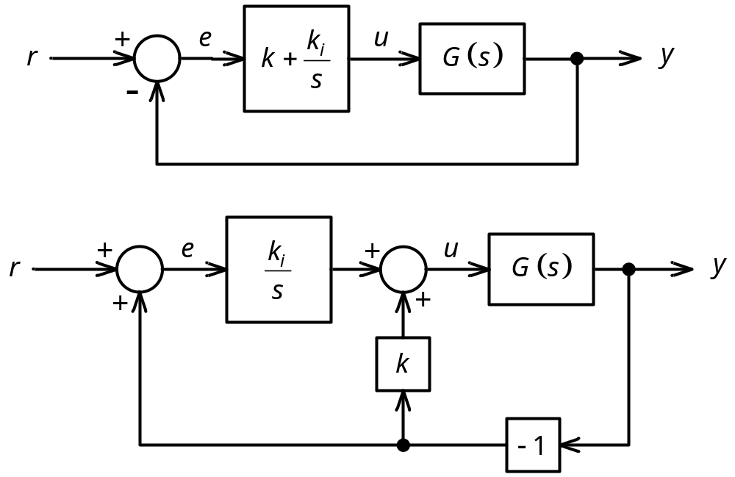
Controle de sistemas de primeira ordem
• Diagrama de blocos:
Sistema com
dois graus de
liberdade

Slide 17
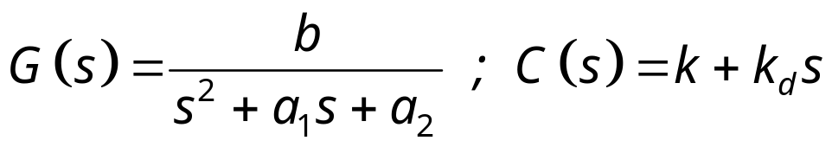
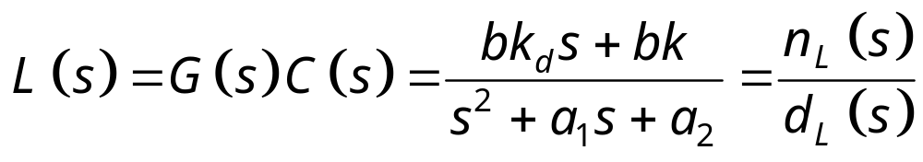
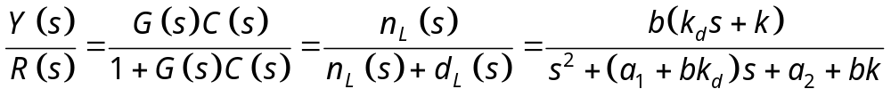
Controle de sistemas de segunda ordem
* Controle PD: Hipótese – o sistema não possui
zero real
• Função de malha aberta:
• Função de malha fechada (de r para y):

Slide 18
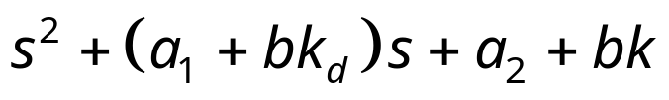
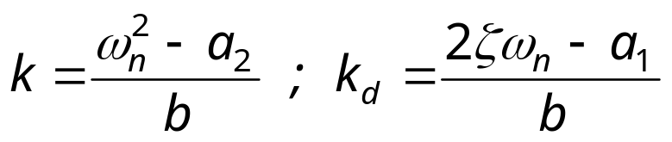
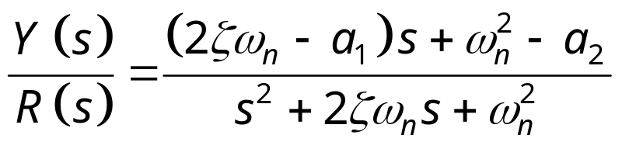
Controle de sistemas de segunda ordem
• Polinômio característico:
• Comparando com o padrão:
• Pode-se reescrever a função de malha fechada:
e_{ss} ≠ 0 sempre que a₂ ≠ 0
e_{ss}↓ se | a₂ | << ω_{n}²
A presença do zero real eleva a ultrapassagem

Slide 19
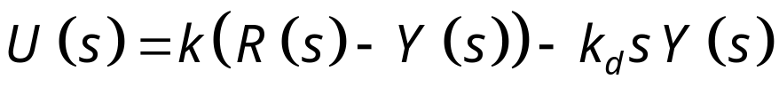
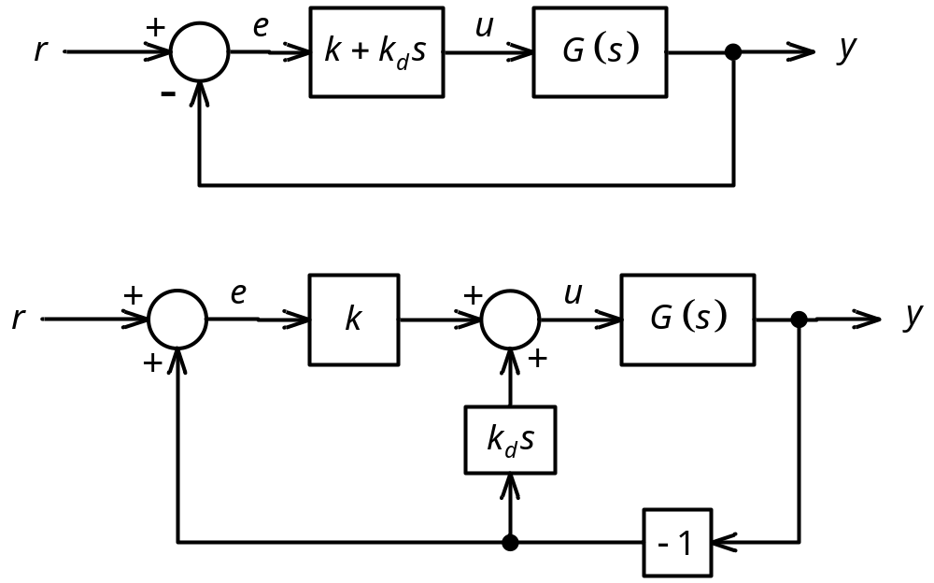
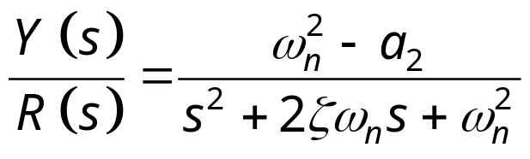
Controle de sistemas de segunda ordem
• Controlador com dois graus de liberdade:
Ausência de zero:
M_{pt}↓ para mesmo ζ

Slide 20
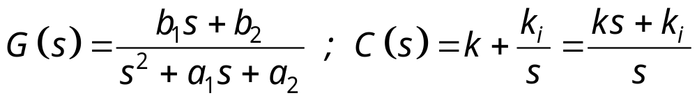
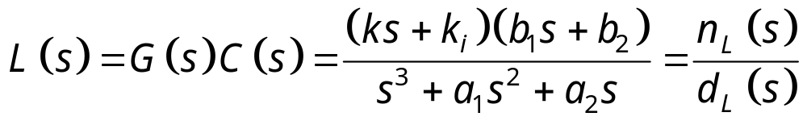
Controle de sistemas de segunda ordem
* Controle PI:
• Função de malha aberta:
• Polinômio característico:
• Comparando com o padrão:

Slide 21
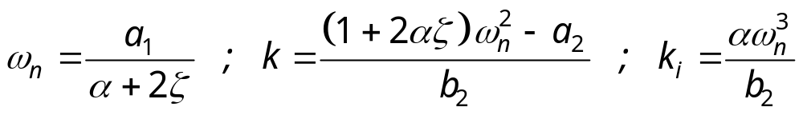
Controle de sistemas de segunda ordem
3 equações e 2 parâmetros livres...
Alternativa: tornar ω_{n} um parâmetro de projeto
• Caso particular: b₁ = 0
ω_{n} (velocidade da resposta temporal) é
determinado pela dinâmica do processo

Slide 22
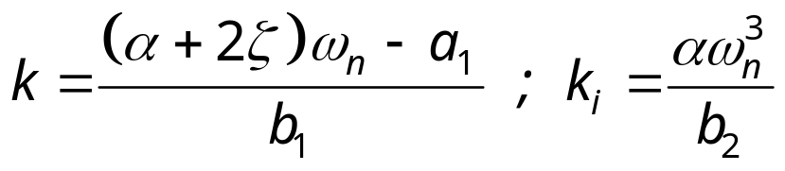
Controle de sistemas de segunda ordem
• Caso geral: b₁ , b₂ ≠ 0
- A freqüência ω_{n} é a solução real da equação
- Os parâmetros do controlador serão dados por

Slide 23
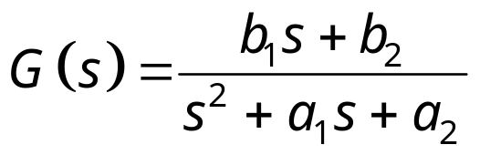
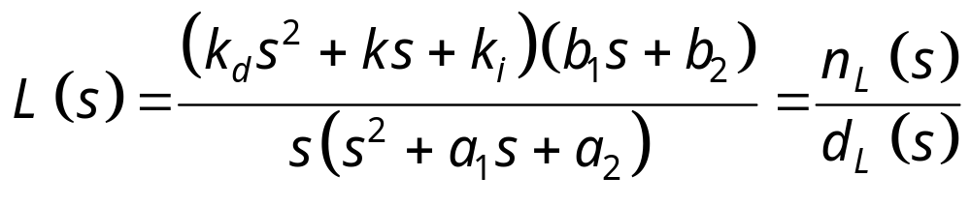
Controle de sistemas de segunda ordem
* Controle PID:
• Lei de controle:
Os parâmetros b e c regulam a amplitude da correção
proporcional e derivativa
• Função de malha aberta (para b = c = 1):

Slide 24
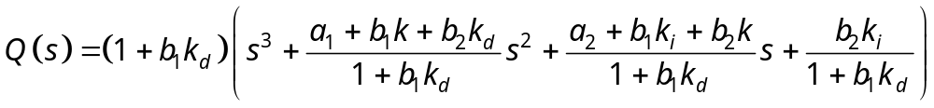
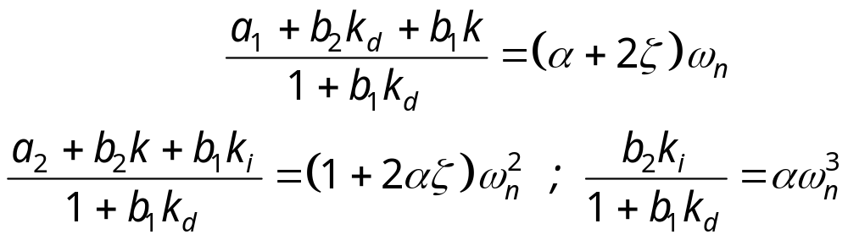
Controle de sistemas de segunda ordem
• Polinômio característico:
• Comparando com o padrão:

Slide 25
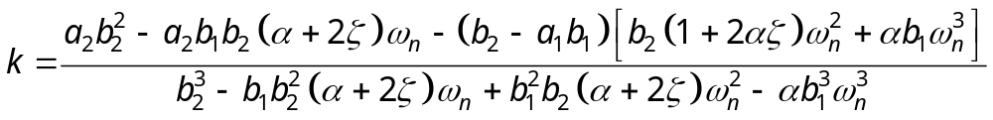
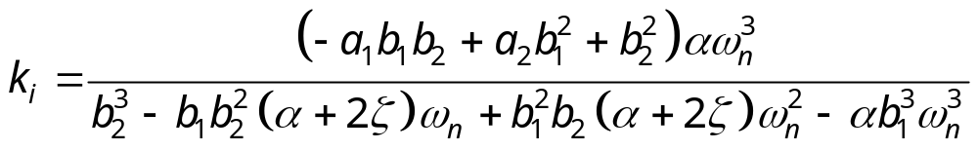
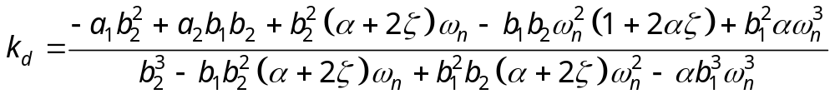
Controle de sistemas de segunda ordem
• Os parâmetros do controlador são expressos por:

Slide 26
FIM

